Slide 1




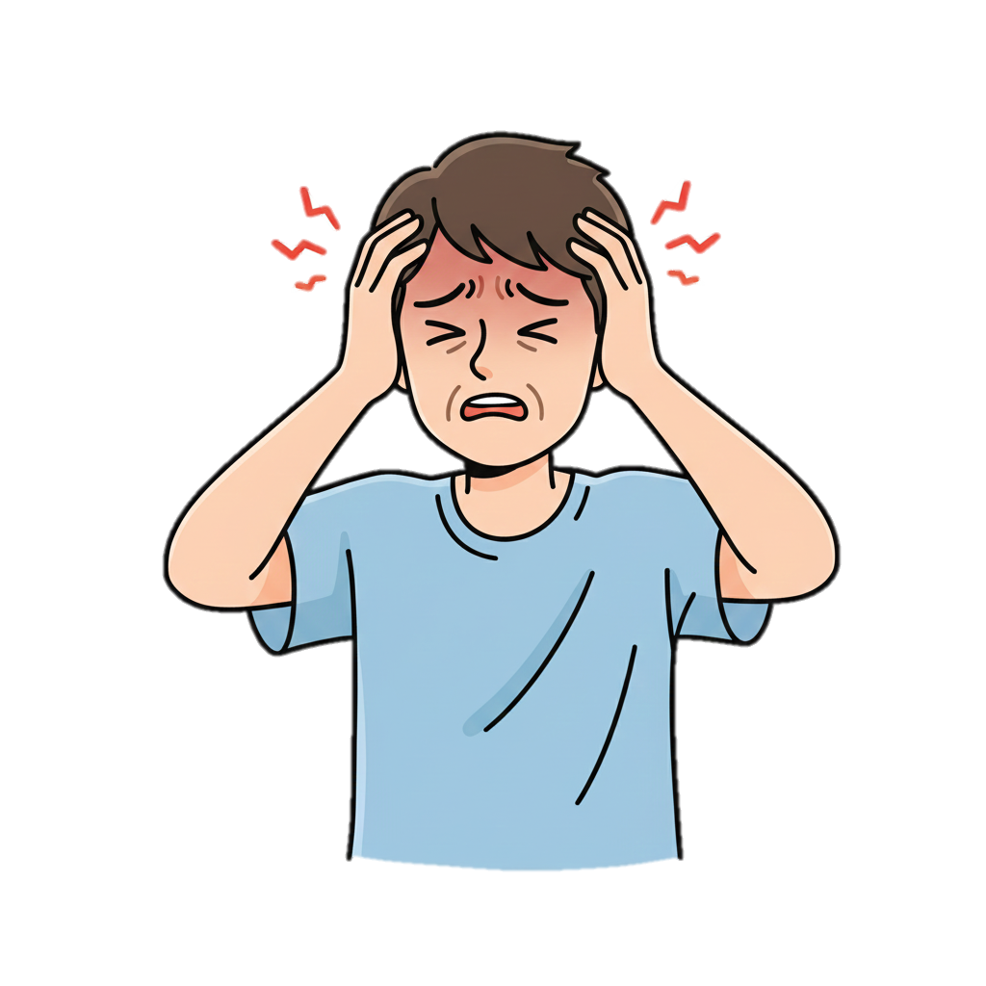




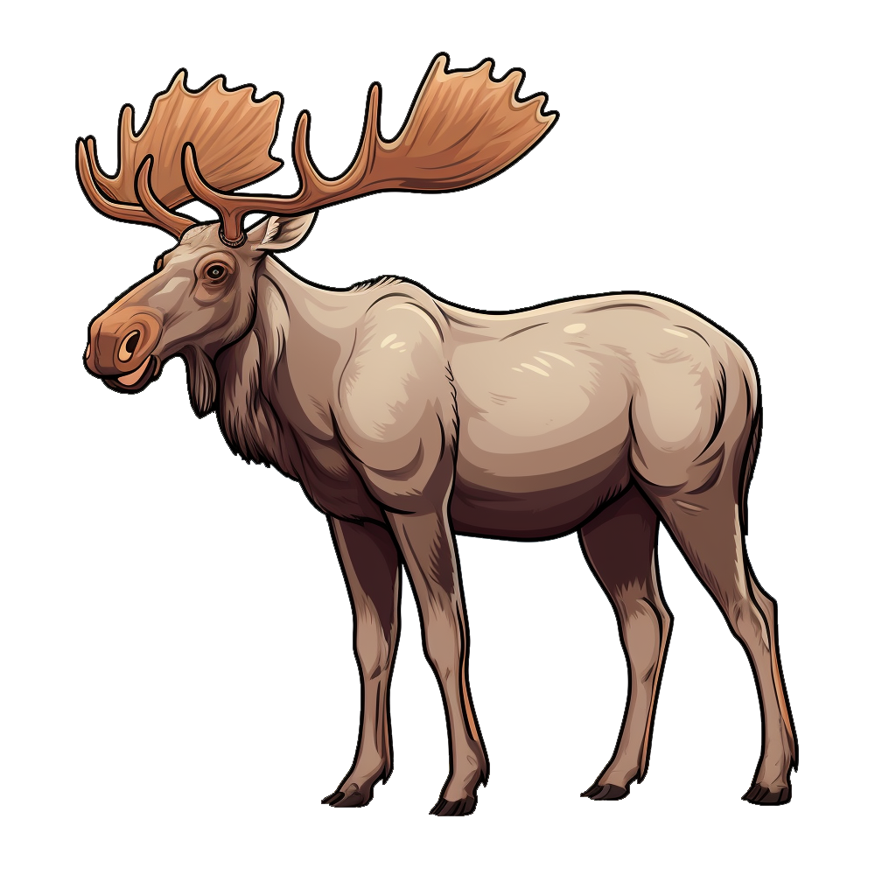

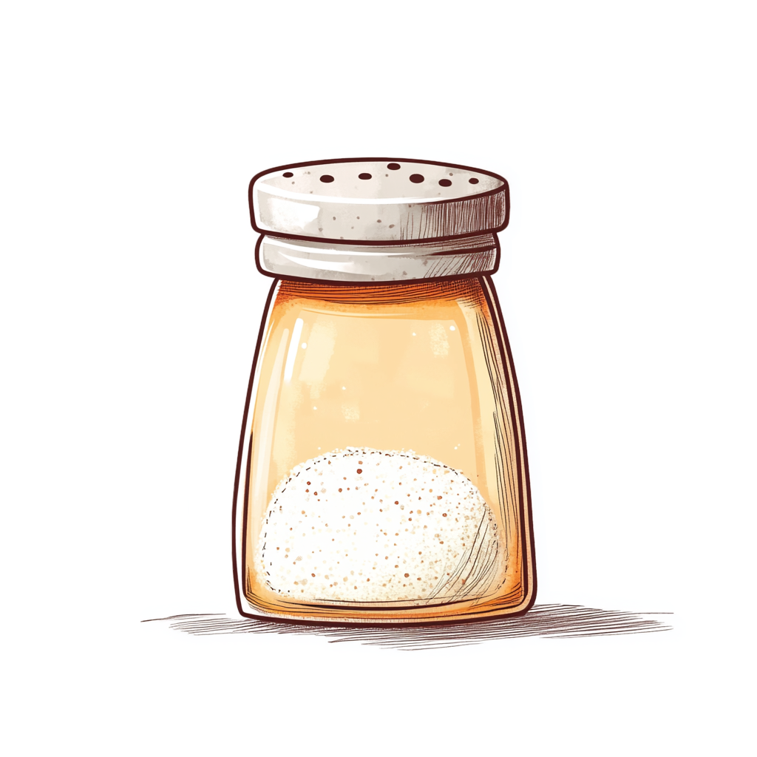



Ь
Л
І
І
І
С
Л
П
Р
К
У
Н
Б
С
Е
Т
Н
Ц
Л
О
І
О
І
Н
Л
Л
Д
Е
Н
Л
Н

